Slide 1



Slide 2



Резервуары и емкостное оборудование
Лектор: К.Т.Н. Козырев Олег Николаевич

Slide 3

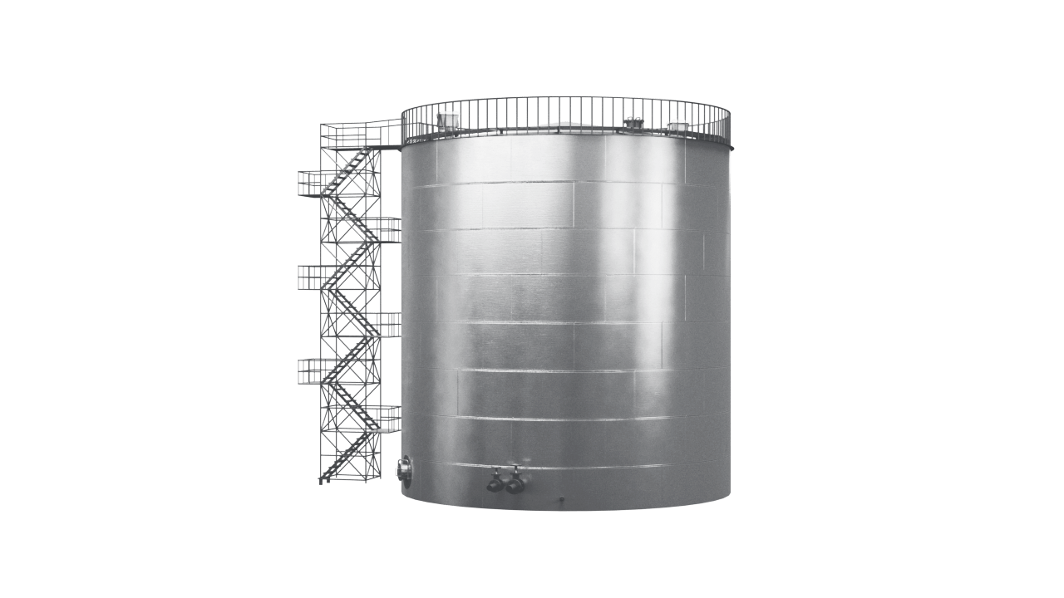
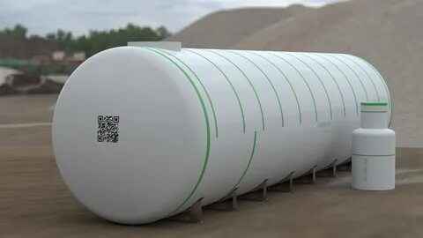


Резервуары
Резервуарами называются стационарные или передвижные сосуды
разнообразной формы и размеров. Резервуары являются наиболее ответственными сооружениями, в них хранятся в больших количествах
жидкие углеводороды.
Классификация по материалу:
Металлические
сооружают преимущественно из стали, иногда из алюминия. К неметаллическим относятся железобетонные и пластмассовые резервуары.

Slide 4
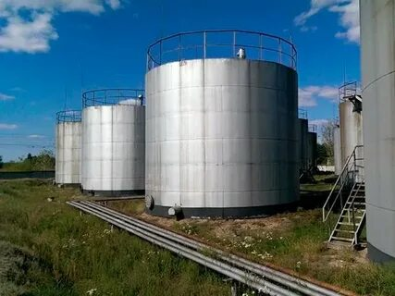
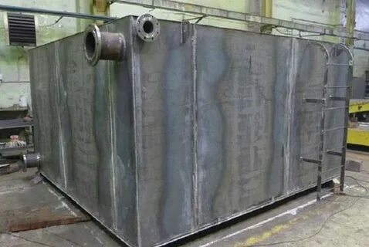
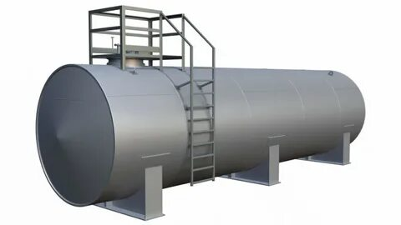
Формы резервуаров
Текст слайда

Slide 5
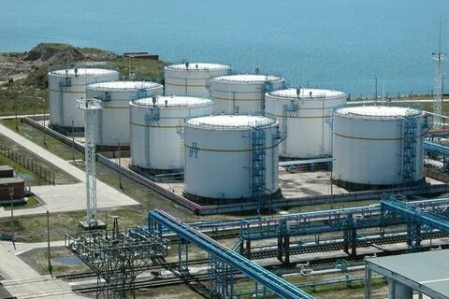
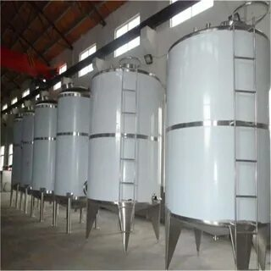
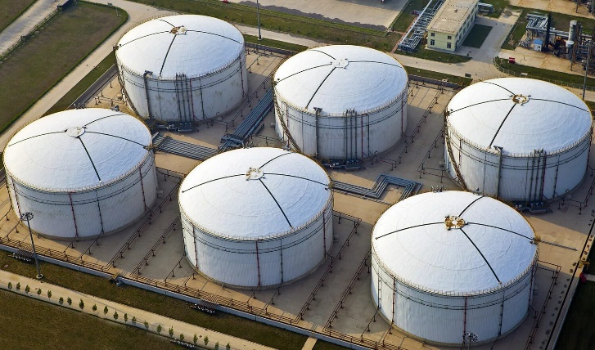
Типы парков:
В зависимости от назначения хранимого продукта различают сырьевые, промежуточные и товарные резервуарные парки. Сырьевые
и товарные парки сооружают обособленно, вдали от технологических
установок, промышленных и бытовых зданий. Парк резервуаров для
промежуточных продуктов размещают вблизи тех установок, в которых
эти продукты используются.

Slide 6
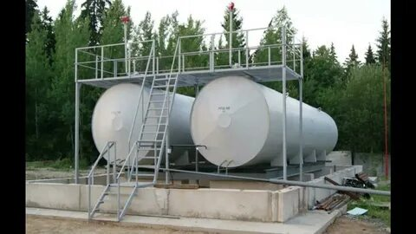
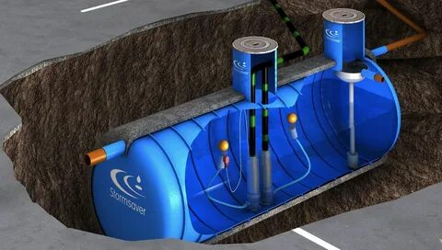
По месту нахождения:
Надземные
Подземные

Slide 7
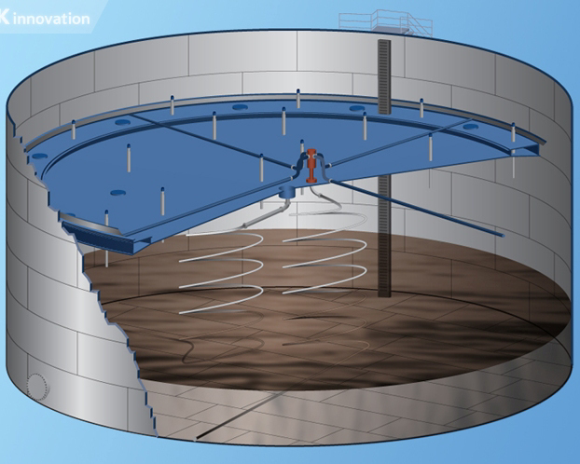
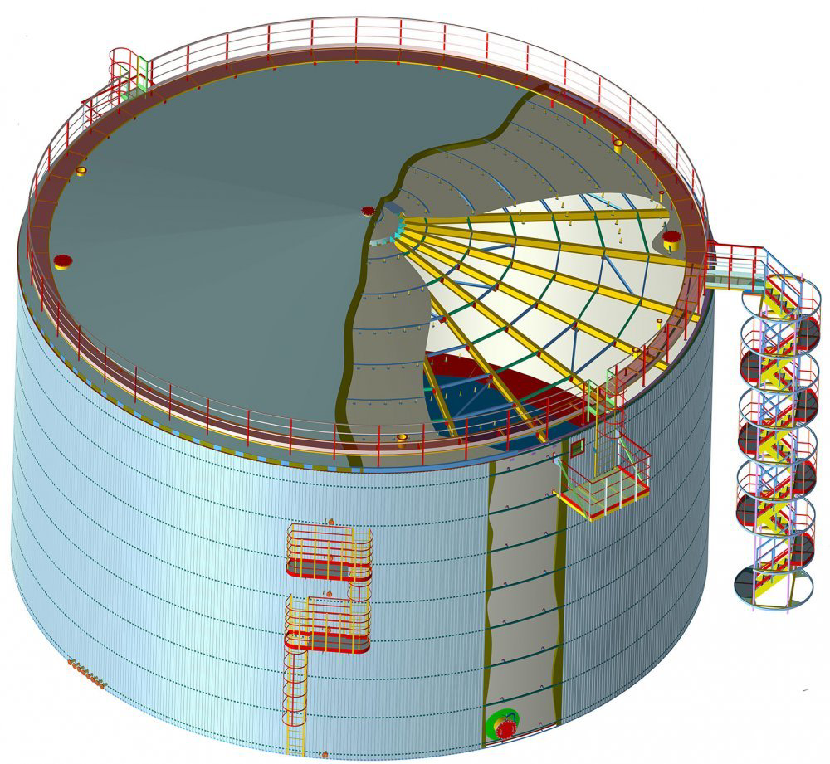
Конструктивные особенности
Конструкция емкостей определяется множеством факторов, однако основными являются химические и физические свойства, а также
давление и температура находящихся в них жидкостей и газов. Сжиженные газы (пропан, бутан и др.) и легкие фракции бензина хранят
в горизонтальных или вертикальных цилиндрических пустотелых емкостях, устанавливаемых на фундаментах или постаментах
В таких же емкостях, часто называемых монжусами, хранят химически
активные вещества; в этом случае поверхности покрывают антикоррозионным облицовочным слоем.

Slide 8
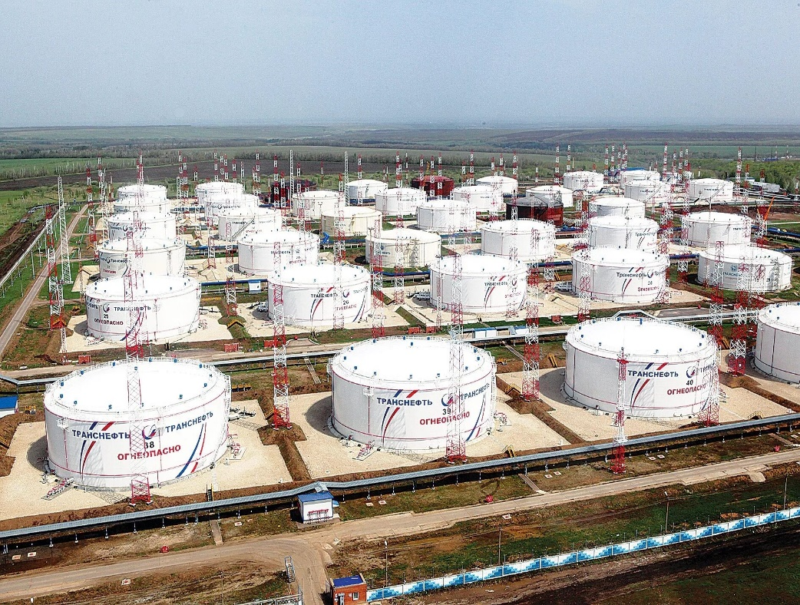
Резервуары широко применяют на нефтебазах, насосных станциях
и наливных пунктах магистральных трубопроводов, нефтепродуктопроводов, нефтепромыслах и нефтеперерабатывающих заводах, сельском хозяйстве и промышленных предприятиях различных отраслей народного хозяйства. В отдельных случаях на их сооружение приходится до 60 % суммарных капитальных затрат объекта.

Slide 9
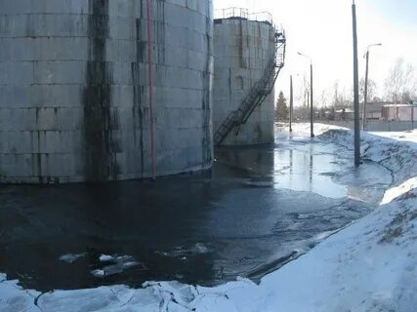
Потери
Классифицировать потери нефти и нефтепродуктов при хранении
можно как количественные и количественно-качественные, когда количественные потери сопровождаются ухудшением качества нефти и нефтепродуктов.
Количественные потери происходят в результате:
— утечек через неплотности оборудования, сварных швов, фланцевых соединений и др.;
— разливов и разбрызгивания;
— неполного слива нефтеналивных судов, железнодорожных и автомобильных цистерн;
— переливов резервуаров, цистерн и др.;
— аварий.
Всех указанных потерь можно избежать, осуществляя профилактические ремонты, внимательно относясь к работе и систематически
повышая квалификацию персонала нефтебазы.

Slide 10
Потери
Количественно-качественные потери происходят от испарения нефти и нефтепродуктов от малых и больших «дыханий», смешения и др.
Потери от больших «дыханий» происходят в результате вытеснения паровоздушной смеси при заполнении и сливе резервуара. Потери
от больших «дыханий» при заполнении резервуара бензином в летнее
время примерно составляют 0,55 кг/м3, а в зимнее время — 0,35 кг/м3.
Потери от больших «дыханий» при сливе из резервуара нефтепродуктов составляют 0,1 кг/м3 выкачиваемого продукта.
Потери от малых «дыханий» происходят в результате вытеснения
паровоздушной смеси при повышении давления в газовом пространстве
выше давления открытия дыхательного клапана в результате суточных
изменений температуры и давления атмосферного воздуха.

Slide 11
Потери
Для уменьшения потерь от малых и больших «дыханий» необходимо: хранить легкоиспаряющиеся нефтепродукты в резервуарах с плавающей крышей или понтоном; повысить расчетное газовое давление в газовом пространстве; иметь рабочий объем дышащей крыши или
газгольдера в долях суммарного объема газового пространства всех присоединенных резервуаров для средней климатической зоны — от 0,24 до 0,27; северной зоны — от 0,18 до 0,22; доводить заполнение в резервуарах со стационарной крышей до верхнего максимального предела;
хранить нефтепродукты в резервуарах больших объемов, для которых
удельные потери будут меньшими; использовать обвязку резервуаров
с одинаковым нефтепродуктом в одной группе резервуаров; установить диск отражатель под дыхательным клапаном внутри резервуара, с помощью которого изменяется направление входящего воздуха с вертикального на горизонтальное; улавливать пары нефтепродуктов
и конденсировать их при помощи искусственного холода и сорбции
Белая окраска обладает не только наибольшей отражающей способностью, но
и длительной сохранностью, которая достигает 3…4 лет, а алюминиевая только 1,5…2 года.

Slide 12
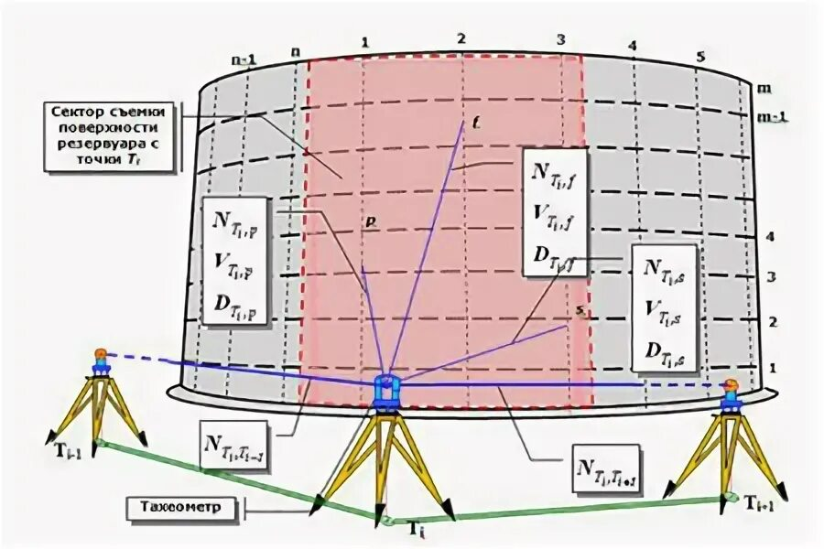
Расчетные положения
Основные расчетные положения при проектировании:
— относительная плотность нефтепродукта 0,9…1;
— внутреннее избыточное давление в газовом пространстве 1960 Па;
— вакуум 245 Па (аварийный 392 Па);
— нагрузка от теплоизоляции на крыше 341 Па;
— снеговая нагрузка 1960 Па;
— ветровая нагрузка 980 Па;
— расчетная температура наружного воздуха до –40 °С;
— максимальная температура продукта +80 °С;
— сейсмичность района до 9 баллов.

Slide 13
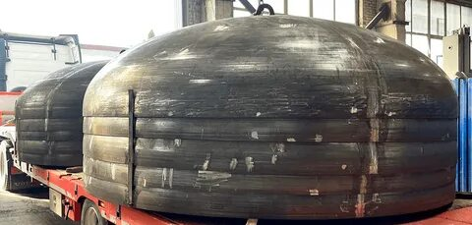
Конструкции
Полотнище днища изготавливают из двух половин, которые соединяют на песчаном основании путем нахлестки и сварки. Минимальная величина нахлестки монтажного стыка днища должна составлять 30 мм.
Полотнище стенки резервуара изготавливают с припуском 140 мм для образования нахлесточного монтажного стыка. Для изготовления днища и стенки резервуаров объемом 100…400 м3 используют листовую сталь размером 4×1 500×5 000 и 4×1 500×6 000 мм.
Монтажный шов стенки резервуара с понтоном предусмотрено сваривать встык с контролем шва по всей его длине. Если резервуар без понтона, то монтажный шов стенки резервуара можно выполнять путем нахлестки и сварки. Расстояние между смежными стыками должно
быть не менее 500 мм.

Slide 14

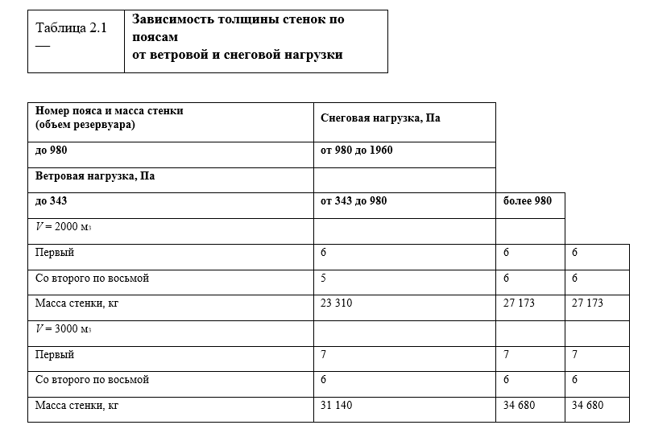
Таблица 1
(конструкции)
Текст слайда

Slide 15
Конструкции
Конструкции резервуаров объемом 5000 м3, отличаются от конструкции резервуаров объемом 2000 и 3000 м3 отсутствием центральной стойки. Покрытие сборное, распорной конструкции, которое состоит из 20 плоских щитов секторной формы, укладываемых с уклоном 1 : 8
на центральное кольцо и стенку резервуара. Резервуары с понтоном для хранения нефти и бензинов без избыточного давления представляют собой обычную конструкцию типовых вертикальных цилиндрических резервуаров со стационарной крышей,
внутри которых расположен плавающий понтон (рис. 2.129). При заполнении емкости понтон поднимается до верхнего предела, а при опорожнении опускается на опоры. Плавающий на поверхности понтон значительно сокращает испарение легких фракций. Такие резервуары
получили широкое распространение в нашей стране. Во всех резервуарах с понтоном вертикальный монтажный шов цилиндрической стенки должен быть сварен встык с последующим просвечиванием его по всей длине. Для избежания поворота понтона при его вертикальном перемещении используют две диаметрально расположенные трубы, служащие одновременно для пропуска резервуарного оборудования.

Slide 16
Конструкции
При сливе нефти и бензина из малых резервуаров понтон в нижнем положении опирается на кронштейны, закрепленные к стенке, а из больших резервуаров — на стойки трубчатого сечения двух конструкций — плавающие стойки и стойки, закрепленные на днище резервуаров. Плавающие стойки крепятся на болтах к патрубкам, приваренным к радиальным ребрам и днищу понтона, и следуют с понтоном при его движении. В этом случае на днище резервуаров приваривают подкладку под плавающие стойки. Стойки, закрепленные на днище резервуаров,
рекомендуется применять только при хранении парафинистых нефтей, дающих большие осадки парафина.

Slide 17
Конструкции
Кронштейны, а также плавающие и закрепленные на днище резервуара стойки фиксируют нижнее положение понтона на высоте 1800 мм от днища резервуара, чтобы не мешать работе хлопушек на приемно-раздаточных патрубках. При выносных хлопушках кронштейны и плавающие стойки фиксируют нижнее положение понтона на высоте 900 мм. Для свободного вертикального перемещения понтона устраивают зазор между внутренней стенкой резервуара и понтоном. В малых резервуарах этот зазор принимают равным 150, а в больших — 200 мм. Пространство зазора перекрывают уплотняющим затвором. В мировой практике имеется большое число разных конструкций затворов.

Slide 18
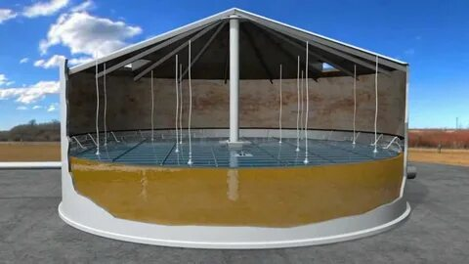
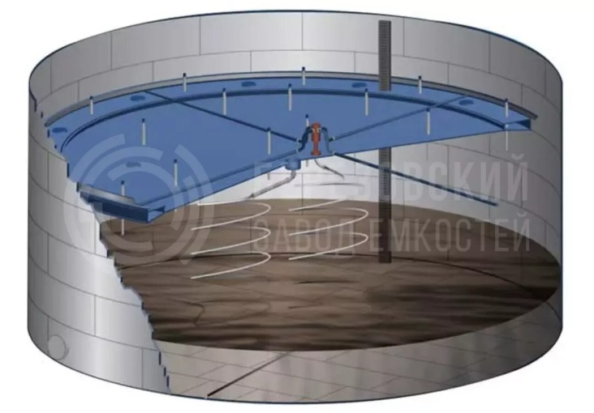
Конструкции
Для снижения потерь углеводородов широкое применение нашли резервуары с плавающей крышей. Плоское днище и цилиндрическая
стенка корпуса ничем не отличаются от днища и стенки типовых конструкций резервуаров с понтоном. Для придания жесткости цилиндрической стенке устраивают кольцевой каркас на верхнем срезе наружной стороны стенки.

Slide 19
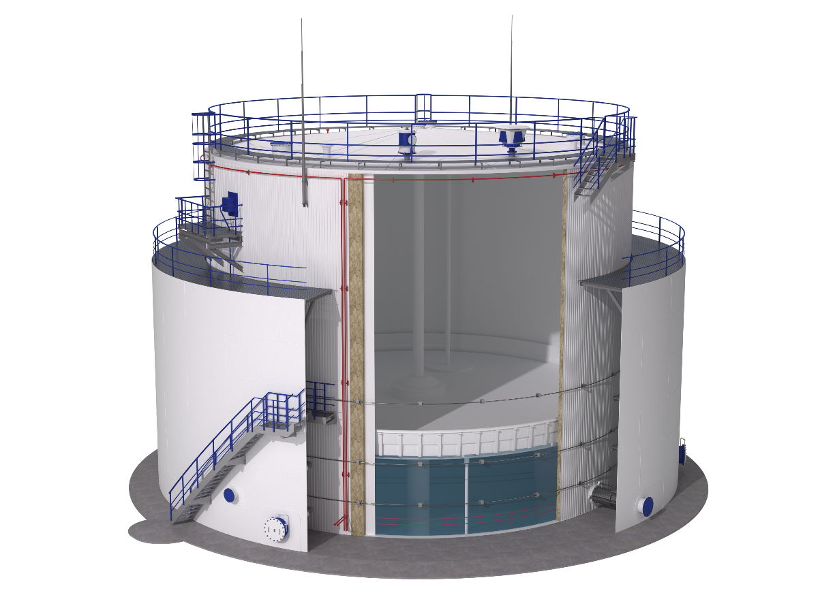
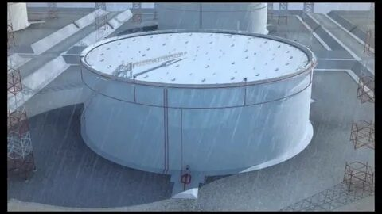
Конструкции

Slide 20
Конструкции
Двухслойная крыша состоит из верхнего и нижнего настилов, разделенных на ряд герметических отсеков. Воздушная прослойка между настилами обеспечивает не только плавучесть, но и теплоизоляцию, которая предохраняет нефтепродукт от нагревания и интенсивного испарения. Верхний настил имеет уклон к центру крыши для сбора и отвода дождевых вод через дренажную систему. Крыша выдерживает нагрузку от слоя воды толщиной 25 см и сохраняет плавучесть при появлении течи в 85 % отсеков. В нижнем положении плавающая крыша фиксируется опорными стойками, как и понтоны. Для обеспечения проектного положения плавающей крыши используют направляющие противоповоротные стойки из труб, как и в резервуарах с понтоном.

Slide 21
Конструкции
Другой конструкцией является резервуар с «дышащей» крышей. Такие резервуары имеют плоское днище и вертикальную цилиндрическую стенку. Крыша резервуара представляет собой стальную
мембрану, которая при повышении давления паров бензина в резервуаре поднимается и увеличивает объем газового пространства. Резервуар с безмоментной «дышащей» крышей имеет плоское днище и цилиндрический вертикальный корпус, который по верхнему обвязочному уголку оборудован с внутренней стороны кольцевым коробчатым каркасом. В центре днища установлена телескопическая опорная колонна. На верху колонны имеется металлический зонт. Безмоментная «дышащая» крыша представляет собой висячую оболочку.

Slide 22
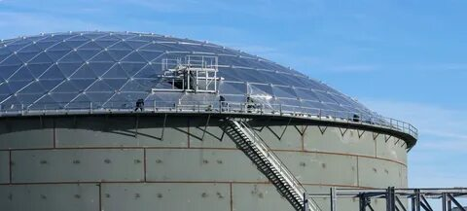
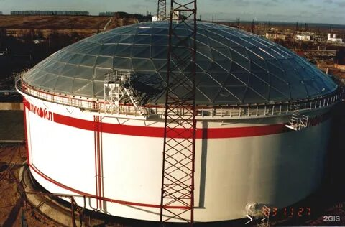
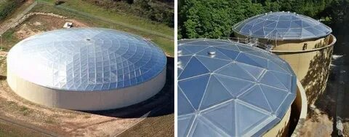
Конструкции
Текст слайда

Slide 23
Конструкции
Резервуар работает следующим образом. Телескопически расположенная опорная колонна с зонтом, к которому приварена нежесткая оболочка кровли, может свободно подниматься и опускаться благодаря тому что основание опоры свободно скользит внутри стакана, приваренного к днищу резервуара. При свободном вертикальном перемещении центральной опоры с зонтом в стакане на 1200 мм (в резервуарах объемом 5000 м3) получается добавочный объем газового пространства резервуара, равный примерно 100 м3. Практически для большинства районов страны такого дополнительного объема газового пространства достаточно для сохранения основной массы паров бензина, образовавшихся в течение солнечного дня в резервуаре объемом 5000 м3.

Slide 24
Конструкции
Все конструкции вертикальных цилиндрических резервуаров имеют три основных элемента: плоское днище, вертикальную цилиндрическую оболочку и покрытие. Плоское днище изготавливают на заводах металлоконструкций в виде полотнища, свернутого в рулон, а монтаж его сводится к разворачиванию рулона. При избыточном давлении до 2000 Па днище начинает деформироваться, стремясь принять сферическую форму. Если его закрепить по периметру, то давление можно повысить до 7 МПа. Покрытие резервуаров может работать нормально под избыточным давлением 2000 Па. При дальнейшем повышении давления покрытие деформируется. Чтобы резервуар мог работать под избыточным давлением до 7,0 МПа без потерь от малых «дыханий», разработаны различные конструкции покрытия.

Slide 25
Конструкции
Резервуар с такой кровлей может работать под избыточным давлением 0,02 МПа. Резервуар объемом 2000 м3 имеет диаметр 15 200 мм, высоту 9100 мм, высоту сфероцилиндрической кровли 2951 мм, большой радиус кривизны 15 200 мм, малый радиус кривизны 1535 мм. Сопряжение кровли и корпуса происходит в виде пересечения двух цилинтров. Резервуар с такой кровлей работает под избыточным давлением до 0,025 МПа. Все элементы резервуара — днище, цилиндрическую стенку и цилиндрическую кровлю — изготавливают в виде полотнищ на заводе металлоконструкций и доставляют на монтажную площадку в рулонах. Монтаж резервуара сводится к разворачиванию рулона днища, а затем одновременному разворачиванию рулонов вертикальной цилиндрической стенки и цилиндрической кровли. При хорошей подготовке
монтаж резервуара объемом до 1000 м3 может быть выполнен за один световой день.

Slide 26
Резервуары для хранения сжиженного газа
конструктивному исполнению стенок резервуара
– одностенные, двустенные, с внутренней мембраной;
конструктивному исполнению внутренней крыши
– самонесущая и подвесная;
типу изоляции
– экранная, пористая, засыпная, жесткая;
применяемому материалу
– металлические, железобетонные, комбинированные.
Многие фирмы, применявшие одностенные резервуары, в настоящее время предпочитают сооружать двустенные конструкции. Это объясняется тем, что относительно высокая первоначальная стоимость двустенных резервуаров окупается значительной экономией эксплуатационных расходов.

Slide 27
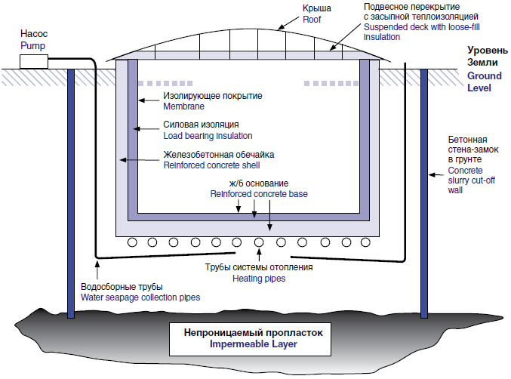
Схематическое изображение конструкции типового подземного резервуара хранения СПГ

Slide 28
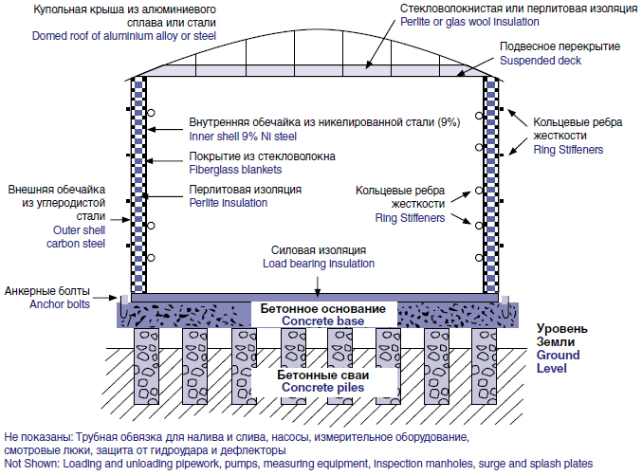
Схематическое изображение конструкции типового надземного резервуара хранения СПГ

Slide 29
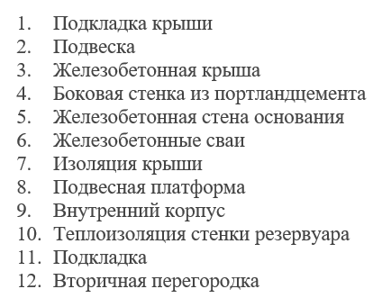
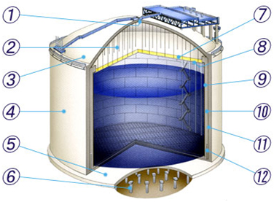
Конструкции резервуаров для хранения СПГ
Текст слайда

Slide 30
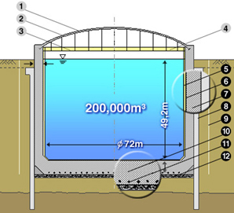
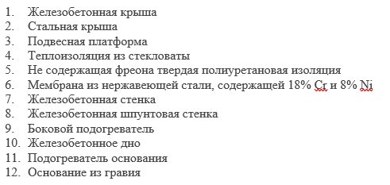
Схема конструкции заглубленного изотермического резервуара:
Текст слайда

Slide 31
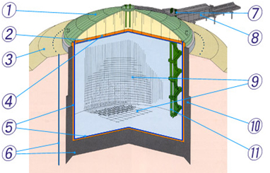
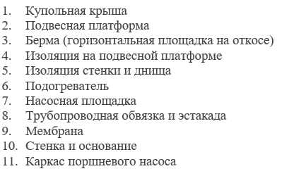
Заглубленный резервуар с подвесной платформой:

Slide 32
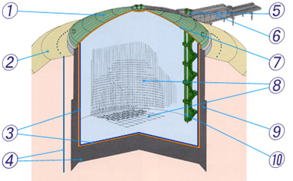
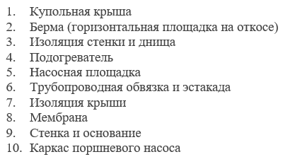
Заглубленный резервуар с крышей, имеющей внутреннюю изоляцию:
Текст слайда

Slide 33
Резервуары хранения СПГ – Проект Сахалин-2
Внешний резервуар — бетонный, толщина стен — около одного метра у основания, кверху она постепенно уменьшается до полуметра. Второй резервуар играет роль пароизоляционного барьера. Он сделан из углеродистой стали и примыкает к внешнему резервуару. Внутренняя емкость построена из специальной 9-процентной никелевой стали, рассчитанной на криогенные температуры (до минус 165°C по проекту). Основное назначение пароизоляционного барьера — препятствовать попаданию кислорода или влаги в резервуар СПГ, а также не допустить попадание испаряющегося газа из резервуара СПГ в атмосферу. Между внутренней емкостью и пароизоляционным барьером существует пространство шириной в один метр, которое заполнено изоляционным материалом.
Крыши резервуаров СПГ двухслойные — сверху они покрыты слоем бетона толщиной 0,4 метра, а снизу находится тот же пароизоляционный барьер. Вес каждой крыши — 600 тонн.

Slide 34
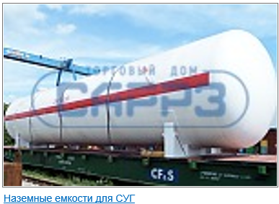
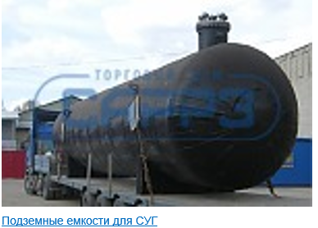
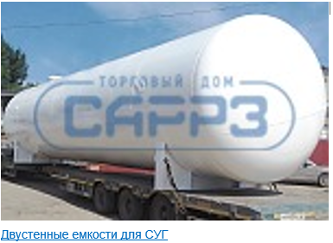
Емкости для сжиженного газа
Текст слайда

Slide 35
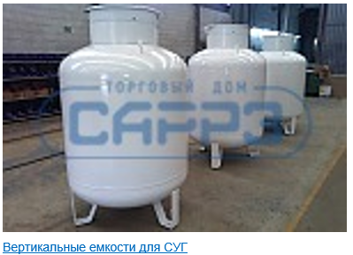
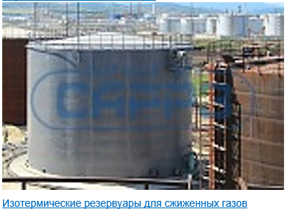
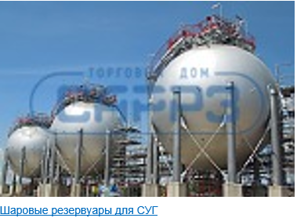
Емкости для сжиженного газа
Текст слайда

Slide 36
Емкости для сжиженного газа
На объектах строительство и эксплуатация резервуаров должны отвечать требованиям ФНиП "Правила безопасности для объектов, использующих сжиженные углеводородные газы" (Приказ № 558 от 21 ноября 2013 года), "Правил промышленной безопасности опасных производственных объектов, на которых используется оборудование, работающее под избыточным давлением" и ГОСТ Р 54982-2012 "Системы газораспределительные. Объекты сжиженных углеводородных газов. Общие требования к эксплуатации. Эксплуатационная документация".

Slide 37
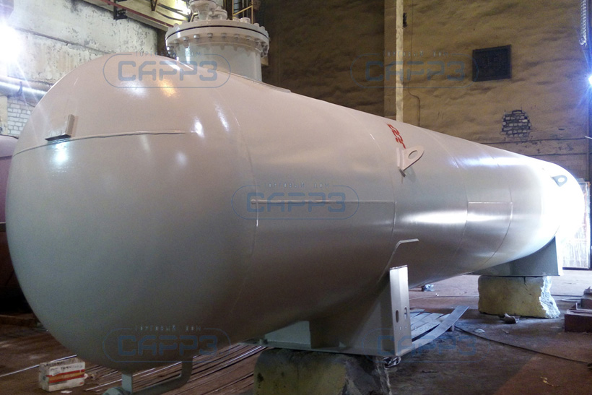
Конструкция резервуаров и емкостей для СУГ
Текст слайда

Slide 38
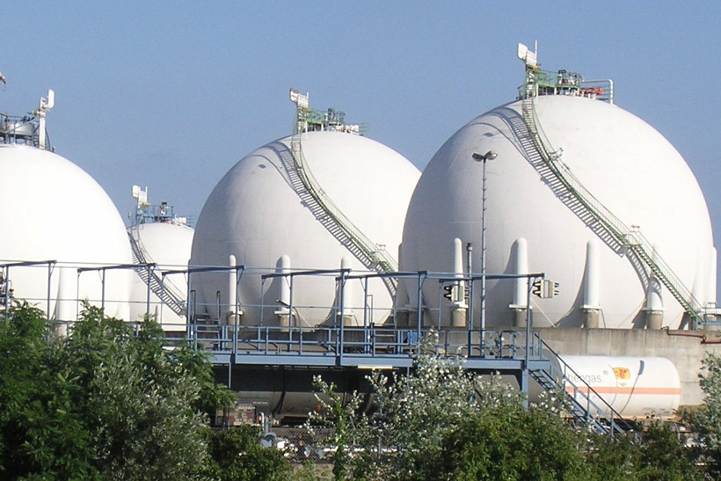
Конструкция резервуаров и емкостей для СУГ
Текст слайда

Slide 39
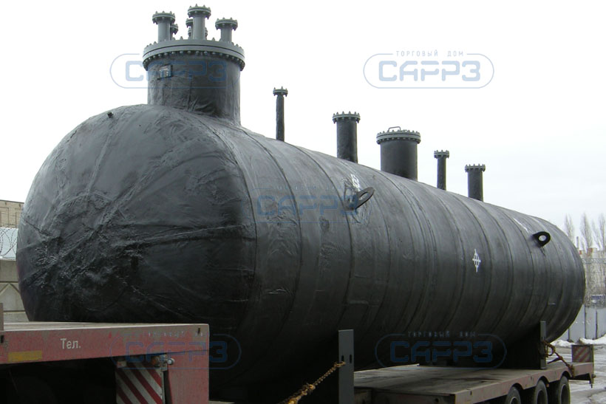
Конструкция резервуаров и емкостей для СУГ
Текст слайда

Slide 40
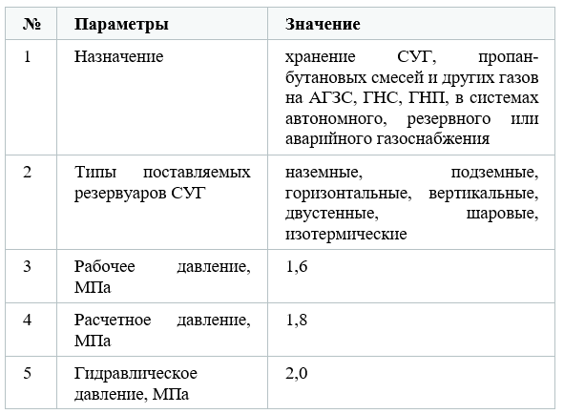
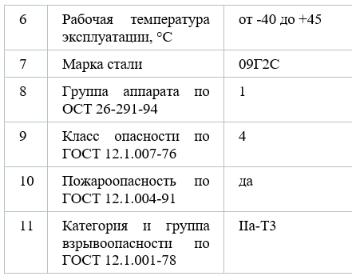
Общие технические характеристики резервуаров для хранения сжиженного углеводородного газа
Текст слайда

Slide 41
Изготовление резервуаров для хранения сжиженного углеводородного газа
Для производства резервуаров и емкостей наиболее часто применяется низколегированная сталь 09Г2С толщиной 6-22 мм (в зависимости от объема), которая обладает высокими адгезивными свойствами. Возможно применение других марок стали, которые подбираются на этапе проектирования и учитывают условия эксплуатации оборудования. Горизонтальные, вертикальные, а также двустенные резервуары любого способа размещения поставляются на объект в полной заводской готовности, что требует на месте эксплуатации только установку на фундамент и подключение к газопроводной обвязке.

Slide 42
Перспективы улучшения резервуаров хранения нефтепродуктов
Экологичные и устойчивые технологии
Строгие экологические нормы заставляют компании переходить на:
самовосстанавливающиеся покрытия — с капсулами, которые “запечатывают” повреждения;
наноармированные полимеры — например, с графеном, повышающие прочность и стойкость к химикатам;
гибридные герметики — устойчивые к высоким температурам и окислению.
Также всё больше внимания уделяется:
снижению углеродного следа при строительстве,
использованию перерабатываемых материалов,
интеграции солнечных панелей для энергоснабжения насосов и систем мониторинга.

Slide 43
Модульные и гибкие резервуары
Преимущества мягких резервуаров:
- Вес в 10–20 раз меньше стальных аналогов (например, склад на 3000 м³ из стали — более 100 тонн, а из полимерных — всего 6 тонн);
- Быстрое развёртывание — за несколько часов;
- Не требуют фундамента, устойчивы к подвижкам грунта и таянию вечной мерзлоты;
- Полная герметичность — нет “дыхания” резервуара, испарений и потерь продукта;
- Легко транспортируются — в сложенном виде помещаются в стандартный контейнер или грузовик.

Slide 44
Проанализировав перспективы улучшения резервуаров можно, сделать вывод:
В ближайшем будущем мы увидим такие изменения как переход от пассивного хранения к активному управлению запасами;
рост доли полимерных и умных резервуаров;
интеграцию возобновляемой энергии и цифровых платформ;
усиление требований к экологической безопасности.
Если вы проектируете склад или решаете задачу по хранению ГСМ — уже сегодня стоит рассматривать гибридные решения: например, стационарный резервуар + модульный полевой склад на случай пиковых нагрузок или ЧС.

Slide 45

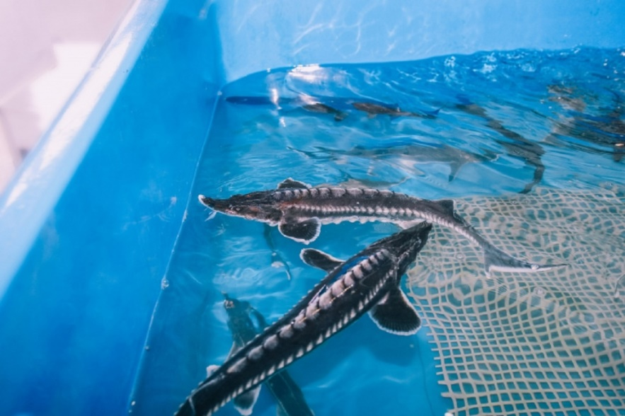
СПАСИБО ЗА ВНИМАНИЕ

